Slide 1
الصداع hEADACHE
جامعة حماه – كلية الطب البشري
السنة الخامسة
الأمراض العصبية
الدكتور عبد الناصر صليعي

Slide 2
الصداع
يعتبر الصداع واحداً من أكثر الأعراض العصبية تواتراً لكنه نادراً ما يشير إلى مرض عصبي خطيرإلا إذا ترافق مع أعراض أو علامات عصبية أخرى .
ورغم ذلك يخاف عادة المرضى الذين يعانون من الصداع من وجود مرض دماغي خطير لديهم ولكي يتم تدبير هؤلاء المرضى بشكل فعال فمن المهم أن تكون مدركاً لهذا الربط الخاطئ بين الخوف من المرض واحتمال حدوثه الفعلي .
إن التقييم السريري الدقيق يكشف عادة واحدة من متلازمات الصداع أو الألم الوجهي القليلة .
ليس من الضروري غالبا إجراء استقصاءات أخرى بعد أخذ القصة المرضية والقيام بالفحص العصبي المناسب .ويمكن طمأنة المريض وإعطائة معالجة عرضية .

Slide 3
What is the headace
؟

Slide 4
الصداع headache، هوألم في أي مكان في منطقة الرأس أو الرقبة. ويمكن أن يكون الصداع عرض لمشكلات مختلفة في الرأس أو الرقبة
إن أنسجة الدماغ نفسها غير حساسة للألم لأنها لا تحتوي على مستقبلات الألم. بالاضافة إلى أن سبب الألم قد يرجع لإضطراب البنى الحساسة للألم حول الدماغ.توجد البنى الحساسة للألم في الكثير من مناطق الرقبة والرأس، والتي تنقسم إلى نوعين:
1- داخل القحف (أوعية دموية، سحايا، وأعصاب الجمجمة)
2- خارج الجمجمة (الغشاء العظمي الهيكلي، العضلات، الأعصاب، الأوردة والشرايين، الأنسجة تحت الجلد، العين، الأذن، الجيوب والأغشية المخاطية).

Slide 5
الفيزيولوجيا المرضية:
التراكيب الحساسة للألم داخل القحف هي(الجيوب الوريدية,والأوردة القشرية ,والشرايين القاعدية,والام الجافية للحفرة القحفية الامامية والمتوسطة والخلفية)
أما متن Parenchyma الدماغ و شرايين الام الحنون فوق تحدبات المخ و البطينات الدماغية و الضفيرة المشيمية فهي غير حساسة للألم . تعصب البنيات الحساسة للألم داخل القحف غالباً بفروع من العصب مثلث التوائم و بعضها يعصب بفروع من الأعصاب الرقبية العلوية
و هذا هو المسؤول على الأرجح عن أنماط الألم الرجيع Pain Referral المشاهد في المرض داخل القحف عندما تتمطط أو تتمدد أو تتخرش هذه الأجزاء الحساسة للألم من المحتويات القحفية.

Slide 6
-المقاربة التشخيصية للمريض المصاب بالصداع
A DIAGNOSTIC APPOACH TO THE PATIENT WITH HEADACHE:
نظراً لأسباب ألم الرأس العديدة فإن القصة الدقيقة والفحص السريري يكونان أساسيين لتوجيه الاستقصاء المناسب والمعالجة الناجعة.
نقاط من القصة:
1-شكل الصداع:حاد ,كليل .نابض .
2-الموقع :أحادي الجانب,ثنائي الجانب,جبهي,صدغي,قذالي.
3-شكل البدء:حاد ومفاجئ, تدريجي.
4-الوقت :صباحا ,مساء
5-التواتر/المدة:هجمة واحدة حادة,هجمات متكررة,مزمنة.
6-أعراض مرافقة:إقياء,شفع ,دماع العين.
7:العوامل المثيرة:تمرين,توترنفسي,طعام ,جوع,ضجة,سعال,الطمث.
يمكن تقسيم المرضى إلى المرضى المصابين بالصداع المزمن (فترة الصداع عدة أسابيع أو أكثر) و المرضى المصابين بالصداع الحاد . يجب التفكير دوماً بمرض عصبي خطير عند المرضى المصابين بالصداع ذي البداية الحادة جداً.

Slide 7
-المقاربة التشخيصية للمريض المصاب بالصداع
A DIAGNOSTIC APPOACH TO THE PATIENT WITH HEADACHE
يسبب النزف تحت العنكبوتية صداعاً سريع البداية جداً قد يكون موضعا أو معمما , رغم أن واحداً فقط من كل ثمانية أشخاص يعانون من مثل هذا الصداع الشبيه بقصف الرعد سوف يكون لديه نزف تحت العنكبوتية .
يتطور عند المريض المصاب بالنزف تحت العنكبوتية بشكل ثابت غالباً أعراض أخرى تشمل الإقياء صلابة النقرة رغم أن هذا الأخير قد يحتاج إلى عدة ساعات حتى يتطور
إن التشخيص التفريقي الرئيسي عند المريض المصاب بصداع حاد شديد هو بين النزف تحت العنكبوتية والشقيقة .
يتظاهر التهاب السحايا أحياناً بشكل يشبه السكتة لكن تكون بداية الصداع عادة أقل حدة .

Slide 8
النقاط الهامة في القصة المرضية للصداع
سرعة بداية الصداع الوقت الذي يحدث فيه الألم الأعظمي تأثير الوضعية و السعال و الكبس (فالسالفا) | مكان الألم وجود أي أعراض مرافقة

Slide 9
إن الصداع الذي يتطور على مدى عدة ساعات أقل احتمالاً أن يترافق مع مرض بنيوي و يكون ناجماً على الأرجح عن الشقيقة إلا إذا ترافق مع علامات أو أعراض خطيرة أخرى .
يكون المرضى المصابون بالتهاب السحايا الجرثومي عادة عليلين بشكل عام و مصابين بالحمى و يظهرون الحالة السحائية Meningism
قد يرافق صداع الشقيقة أو يسبقه حدوث الإقياء والعلامات العصبية البؤرية
( تكون عادة على شكل خط متعرج Zigzag وامض , الأطياف الحصنية أو النخز Tingling الذي يتحرك ببطء فوق جزء من الجسم )

Slide 10
عندما يكون الصداع متقطعاً أكثر من كونه مستمراً خلال فترة ايام أو أسابيع فهوعلى الأرجح من نوع الشقيقة لكن يجب الانتباه إلى توقيت حدوثه أثناء اليوم ووجود أو غياب عوامل مثيرة له .
يوجد صداع ارتفاع الضغط داخل القحف عادة عند الاستيقاظ ويزول غالباً أو يتحسن حالما يصبح المريض بوضعية القيام Upright ( الانتصاب ) ( إنقاص الضغط داخل القحف) أو بتناول المسكنات البسيطة .
ومن غير المعتاد أن يراجع المريض بمثل هذا الصداع لوحده لأنه لا يكون عادة شديداً بدرجة كافية ليسبب إنذاراً

Slide 11
يكون تظاهر الآفة الكتلية على الأغلب على شكل اختلاج أو خلل عصبي بؤري ( الحبسة Aphasia الشلل النصفي .. الخ ) .
إن الاستثناءات من ذلك هي المرضى المصابون بموه الرأس الحاد الذين يتظاهرون بصداع أكثر شدة .
الفحص:
1-فحص عام وشامل .
2-فحص عيني:حدة البصر,الحول,حليمة العصب البصري.
3-الاسنان والفروة.
4-القرع على الجيوب الفكية والجبهية.
5-فحص عصبي سريري شامل.

Slide 12
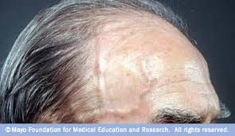
يجب التفكير بالتهاب الشريان ذي الخلايا العرطلة Giant Cell Arteritis عند المريض فوق عمر الستين عاماً الذي يعاني من صداع موضع في أحد الصدغين أو كليهما , وخاصة إذا كان النبض الصدغي غير مجسوس و/ أو كان الشريانان الصدغيان متضخمين ومؤلمين .
ESR:مرتفعة فوق 100.
يثبت التشخيص بخزعة
الشريان الصدغي.
العلاج:بردنيزولون.

Slide 13
الصداع الناجم عن ارتفاع الضغط داخل القحف
يسوء في الصباح و يتحسن خلال النهار يترافق مع الإقياء الصباحي يسوء عند الانحناء إلى للأمام | يسوء عند السعال يتحسن بالمسكنات ألم كليل خفيف غالباً

Slide 14
What are primary headaches?
Primary headaches include migraine, tension, and cluster headaches, as well as a variety of other less common types of headache.
      1-الصداع التوتري.
2-الشقيقة.
3-الصداع العنقودي.

Slide 15
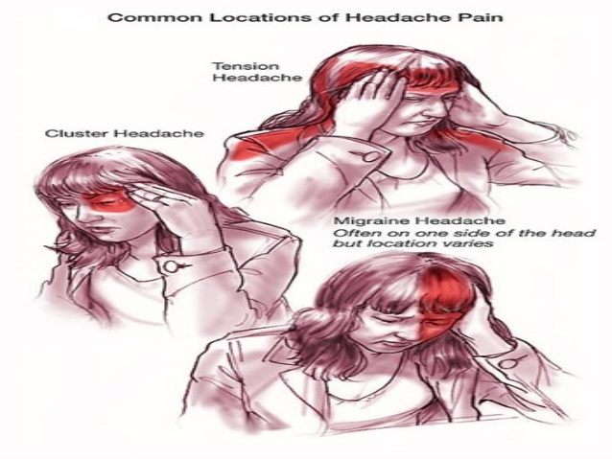
الصداع الشائع :(التوتري –الشقيقة- العنقودي )

Slide 16
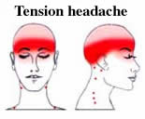
1-الصداع التوتري:

Slide 17
1-الصداع التوتري
Tension – Type Headache:
- المظاهر السريرية: يعتبر الصداع التوتري أشيع نمط من أنماط الصداع الاخرى.
يكون الألم ثابتا Constant و معماً عادة لكنه غالبا ما ينتشر من الناحية القفوية باتجاه الأمام .
ويوصف الألم بأنه كليل أو يشبه الضغط أو مشدود Tightو قد يكون هناك إحساس بوجود شريط حول الرأس أو ضغط على قمة الرأس .

Slide 18
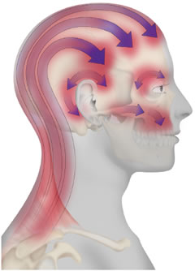
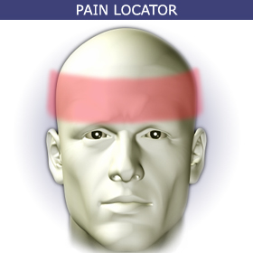

Slide 19
و على العكس من الشقيقة فإن الألم قد يستمر لعدة أسابيع أو أشهر دون انقطاع رغم أن شدته قد تتنوع ,
ولا يترافق مع الإقياء أو رهاب الضوء .
يستطيع المريض عادة متابعة نشاطاته العادية وقد يكون الألم أقل ملاحظة عندما يكون المريض منشغلاً .
يكون الألم بشكل وصفي أقل شدة في بداية النهار ويصبح أكثر إزعاجاً مع مضي النهار . قد يوجد إيلام Tenderness موضعي في القذال لكن يجب تمييز ذلك عن الألم الحاد الذي يثار بالتماس مع الجلد في ألم العصب مثلث التوائم والإيلام الشديد في التهاب الشريان الصدغي .
يذكر بشكل وصفي أن الصداع قليل الاستجابة للمسكنات العادية .

Slide 20
. الإمراض:
هناك أدلة قليلة على الفرضية القائلة أن الصداع التوتري ناجم عن التقلص الشديد لعضلات الرأس والعنق.
إن الإجهاد الانفعالي أو القلق عوامل مثيرة شائعة للصداع التوتري وهناك في بعض الأحيان مرض اكتئابي مستبطن .
إن القلق حول الصداع نفسه قد يؤدي إلى استمرار الأعراض ويصبح المريض غالباً مقتنعاً بوجود مرض خطير مستبطن .

Slide 21
أسباب الصداع التوتري
يحدث الصداع التوتري نتيجة تشنج العضلات في الرأس والرقبة. ويمكن للعديد من الأطعمة، والنشاطات، والضغوطات الحياتية أن تسبب هذا النوع من التشنجات.
كما أن بعض الناس يصابون بالصداع التوتري بعد إمعان النظر في شاشة الكمبيوتر لفترات طويلة، أو القيادة لمسافات طويلة. بالإضافة إلى أن الطقس البارد بإمكانه أن يحرض نوبات الصداع التوتري لدى بعض الأشخاص.
ومن العوامل الأخرى التي تحرض الصداع التوتري هناك:
• تناول المشروبات الكحولية.
• التركيز أو إمعان النظر لفترات طويلة.
• الإعياء والتعب.
• التدخين.
• الزكام أو الانفلونزا.
• التهاب الجيوب الأنفية.
• تناول المشروبات الحاوية على الكافيين باستمرار والاعتياد عليها.
• الضغوطات النفسية والعاطفية.
• اتخاذ وضعيات ثابتة لفترات طويلة.

Slide 22
تدبيرالصداع التوتري:
إن التقييم الدقيق الذي يليه مناقشة للعوامل المثيرة المحتملة والشرح للمريض حقيقة أن الأعراض ليست ناجمة عن أي مرض خطير مستبطن أكثر فائدة من المسكنات .
و إن الاستخدام الشديد للمسكنات خاصة الكودئين Codeine قد يسيئ فعلياً للصداع (صداع المسكنات Analgesic Headache)
إن المعالجة الفيزيائية Physiotherapy (عبر أشواط من إرخاء العضلات Muscle Relaxationو تدبير الكرب ) مفيدة عادة لكن قد يكون من الضروري إعطاء جرعة منخفضة من الأميتريبيلتن Amitriptyline (10 ملغ ليلا تزداد تدريجياً إلى 30-50 ملغ).
و هناك دليل على أن المرضى بهذه المتلازمة يستفيدون من ملاحظة أن مشكلتهم قد أخذت بشكل جدي وتم تقييمها بشكل دقيق لكن الاستقصاءات الزائدة يمكن أن تسيء إلى قلق المريض

Slide 23

2-الشقيقة

Slide 24
2-الشقيقة Migraine
1- المظاهر السريرية :
قد يعزو المرضى أي صداع اشتدادي نوبي إلى الشقيقة ,و لكن من الأفضل اعتبار الشقيقة كثلاثي مكون من الصداع الانتيابي و الغثيان و/أو الإقياء والأورة (النسمة) Aura على شكل حوادث عصبية بؤرية (بصرية عادة)
يقال عن المرضى الذين لديهم كل المظاهر الثلاثة بأنهم مصابون بالشقيقة مع الأورة (الشقيقة التقليدية Classical Migraine ).

Slide 25
المظاهر السريرية
أما المرضى المصابون بالصداع الانتيابي (مع و دون إقياء ) لكن دون وجود الأورة فيقال أنهم مصابون بالشقيقة دون النسمة (الشقيقة الشائعة Common Migraine) .
يقدر أن انتشار الشقيقة يبلغ حوالي20% عند الإناث 6% عند الذكور
وإن أكثر من90% من المصابين بالشقيقة سوف تكون قد حدثت النوبة الأولى تحت عمر 40 عاماً .
تبدأ نوبة الشقيقة التقليدية في الحالات ا لوصفية ببوادر غير نوعية من الفتور Malaise والهيوجية يليها النسمةAura على شكل حادث عصبي بؤري ومن ثم صداع نابض Throbbing شديد يشمل نصف القحف مع رهاب الضوء والإقياء .

Slide 26
يفضل المرضى أثناء طور الصداع البقاء هادئين في غرفة مظلمة كما يفضلون النوم . وقد يستمر الصداع عدة أيام .
- تأخذ الأورة غالباُ شكل الأطياف الحصنية وهي خطوط منكسرة ( زك – زاك ) فضية وامضة تعبر الساحات البصرية على مدى 20 دقيقة .وقد تترك أحياناُ أثراً من فقد الساحة البصرية المؤقته.
-ويكون عند بعض المرضى أورة حسية على شكل اضطراب حسي منتشر من النخز يليها اخدرار Numbness الذي يتحرك على مدى 20- 30 دقيقة من جزء إلى آخر من الجسم .

Slide 27
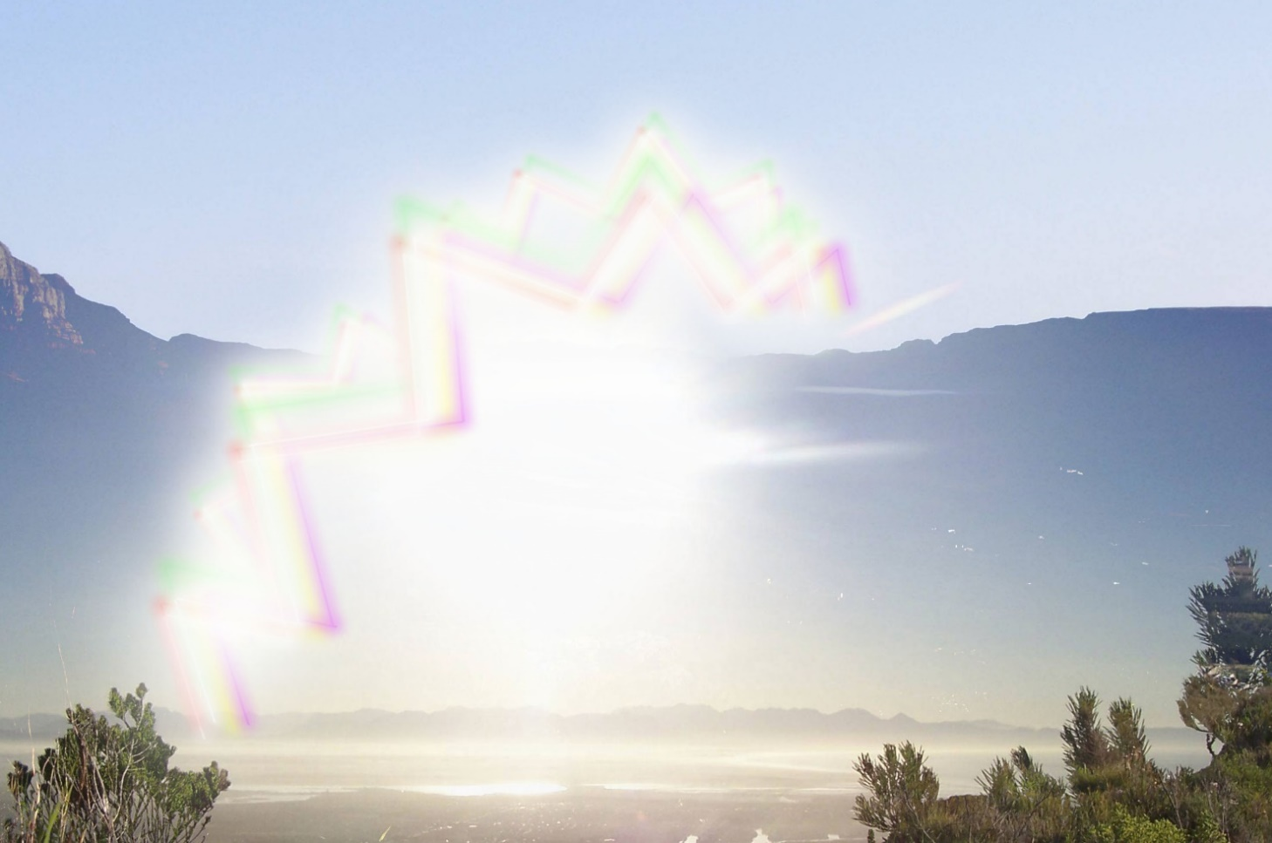

Slide 28
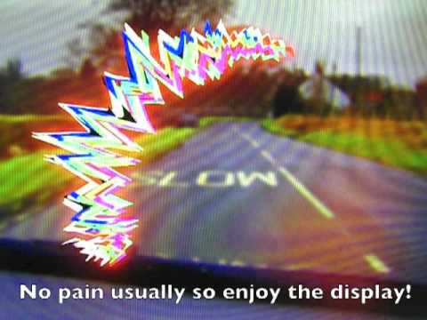

Slide 29


Slide 30
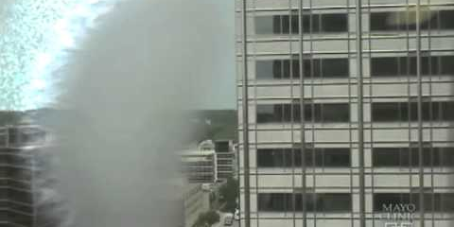

Slide 31


Slide 32
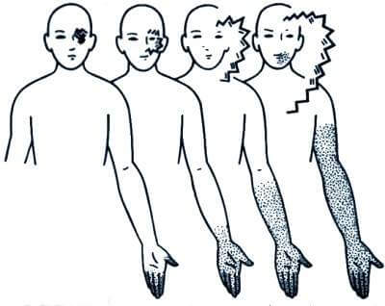

Slide 33
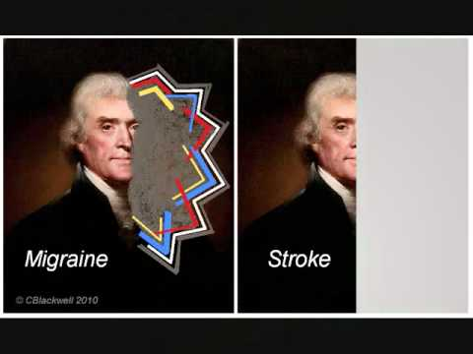
الفرق بين نسمة الشقيقة والاحتشاء الدماغي

Slide 34
-
وإذا أصيب نصف الكرة المخية المسيطر فقد يحدث عند المريض حبسة عابرة .
إن الضعف الحقيقي(الخزل) غير شائع بشكل واضح في الشقيقة ولذلك فإن الشقيقة الفالجية Hemiplegic Migraine يجب أن تشخص بحذر شديد
قد تحدث الحوادث البؤرية لوحدها عند عدد قليل من المرضى ( مكافئ الشقيقة Migraine Equivalent ) لكن في هذه الحالة يجب أن تؤخذ الاضطرابات البنيوية الأخرى في الدماغ أو حتى الصرع البؤري بالاعتبار في التشخيص التفريقي.

Slide 35
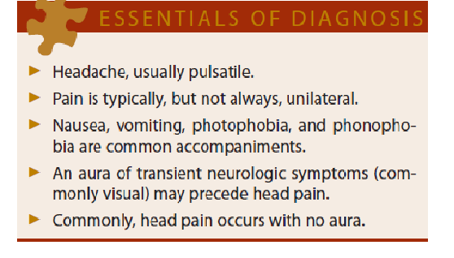

Slide 36
. السببيات والإمراض:
إن سبب الشقيقة غير معروف بشكل كبير , وهناك غالباً قصة عائلية للشقيقة مما يقترح الاستعداد الوراثي .
إن في الرجحان الكبير لإصابة الإناث وميل بعض النساء للإصابة بهجمات الشقيقة في مراحل معينة من دوراتهن الحيضية إشارة إلى التأثيرات الهرمونية .
أما علاقة حبوب منع الحمل في هذا السياق فمن الصعب تأكيدها لكن يبدو أنها تثير Exacerbate الشقيقة عند العديد من المريضات وتزيد خطر السكتة عند المريضات اللواتي يعانين من الشقيقة مع الأورة .

Slide 37
وهناك عند بعض المرضى مثيرات قوتية يمكن تحديدها مثل الجبن والشوكولا أو الخمر الأحمر .
وعندما يكون الكرب النفسي متورطاً فإن نوبة الشقيقة تحدث غالباً بعد فترة من الإجهاد بحيث أن بعض المرضى تحدث لديهم نوبات الشقيقة في نهاية الأسبوع أو عند بداية العطلة . 0
إن الأورة في الشقيقة التقليدية تمثل على الأرجح جبهة منتشرة من الاستثارة الكهربية يليها انخفاض نشاط الخلايا القشرية .

Slide 38
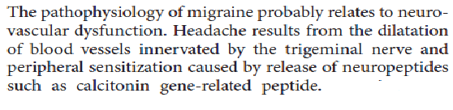
. ويقال أن سبب حدوث الصداع النصفي يعود إلى طريقة تفاعل الشرايين المؤدية إلى الدماغ مع العوامل المسببة للألم مهما كان نوعها، ولسبب ما تتقلص الشرايين ثم تتمدد.وهذا التغير في القطر الداخلي للشرايين يولد الألم. كما يخفض تقلص الشرايين وصول كمية الدم إلى الدماغ. وهذا تفسير لتشوش الرؤية.

Slide 39
بعض مثيرات الشقيقة:
1-الشدة .الكرب.التعب .
2-الاسترخاء بعد الكرب.
3-تخطي الوجبات .الجوع.الصيام.
4-تناول الطعام في الحفلات الصاخبة .
5-أغذية محددة(الجبن-الفواكه الحامضة-الموز-الشوكولا-....الخ)
6-أشربة محددة كالكافئين(بكمية كبيرة او سحب مفاجئ)النبيذ الأحمر (بكمية كبيرة ).
7-الحيض أو الإباضة .مانعات الحمل الفموية.الفترة الباكرة بعيد الوضع.سن اليأس (الحكمة).
8-أشعة الشمس الساطعة.
9-الروائح الشديدة.
10-فرط التوتر الشرياني.فقر الدم .أذيات الرأس.
11-السفر –

Slide 40
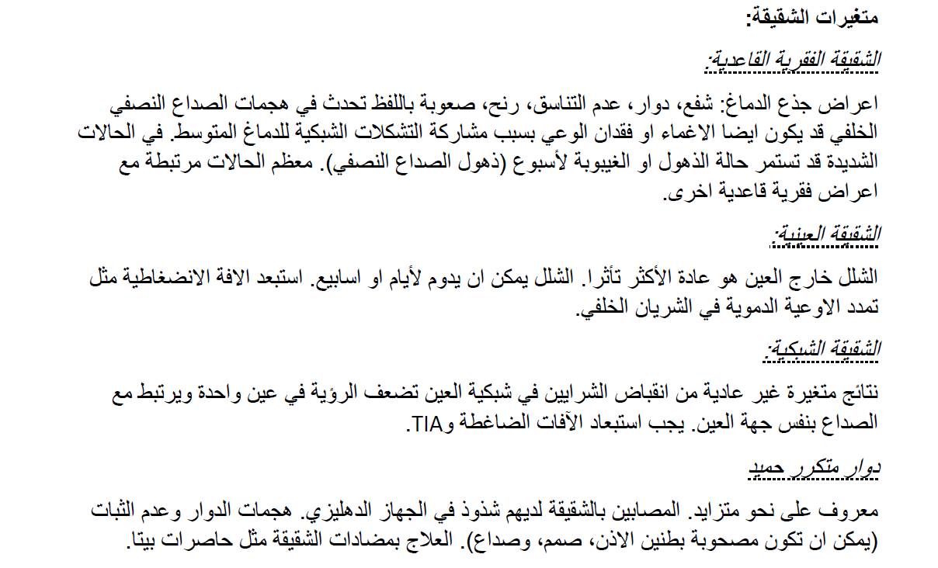

Slide 41
3-التدبير :
إن تحديد وتجنب العوامل المثيرة والمفاقمة للشقيقة ( مثل حبوب منع الحمل ) قد يمنع حدوث النوبة .
تكون معالجة النوبة الحادة بالتسكين (Analgesia ) البسيط بالأسبيرين أو البارستيامول ,و تشرك غالباً مع مضاد للإقياء مثل الميتوكلوبراميد أو الدومبيريدون .
و يجب تجنب الاستخدام المديد للمستحضرات المسكنة الحاوية على الكودئين .
يمكن معالجة الهجمات الشديدة بواحد من المركبات التربتان Triptans و هي شادة للسيرتونينagonist 5-HT و تعتبر مقبضات وعائية فعالة للشرايين خارج القحف .

Slide 42
يمكن إعطاء هذه الأدوية فموياً أو تحت اللسان أو عن طريق الحقن تحت الجلد أو عبر بخاخ Spry الأنفي .
يجب تجنب مستحضرات الإرغوتامين Ergotamine لأنها تؤدي بسهولة لحدوث الاعتماد Dependence .
و هذا الأمر أقل احتمالاً أن يحدث مع مركبات Triptans لكنه يمكن أن يحدث .
+-إذا كانت النوبات متكررة فيمكن غالباً منع حدوثها باللجوء الى:
المعالجة الوقائية :
1- البروبرانولول (80-240 ملغ يومياً) .
2- البيزوتفين Pizotifen (حاصر لل-HT5 , يعطى بجرعة 1.5-3 ملغ يومياً).
3- أحد مضادات الاكتئاب ثلاثية الحلقة مثل الأميتربتيلين Amitriptline (10-150 ملغ في الليل ).
4-مضادات الاختلاج :التوبيرمات أو فالبروات الصوديوم (300-600 ملغ/اليوم )
إن الخطر القليل للسكتة الإقفارية عند النساء التي تعزى إلى تناول حبوب منع الحمل الفموية يزداد إذا كن مصابات بالشقيقة خاصة إذا كن مدخنات أيضاً.

Slide 43
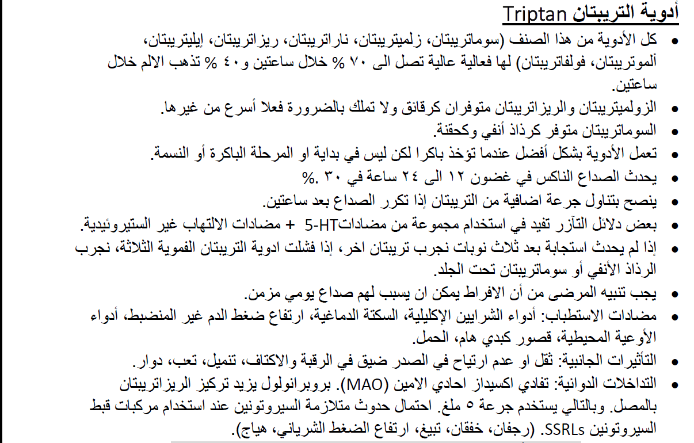

Slide 44
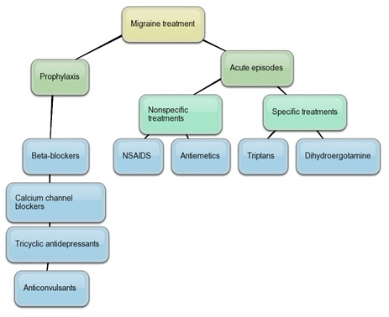

Slide 45
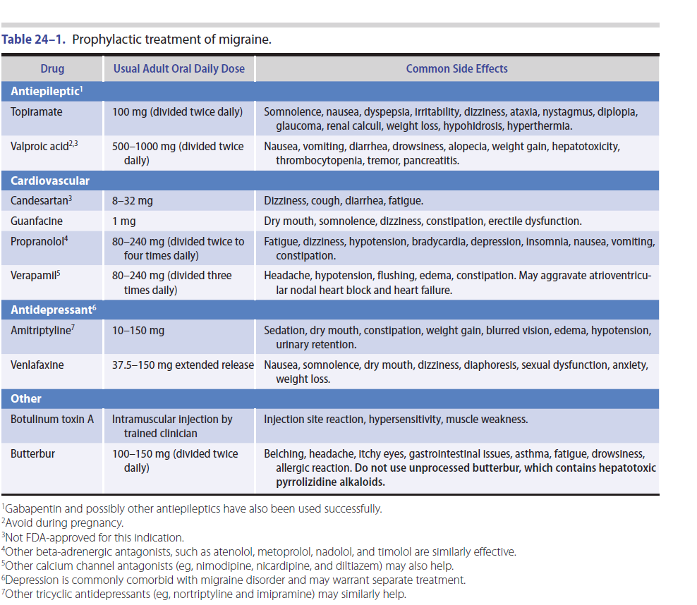

Slide 46
الشقيقة –خطر السكتة الانصمامية الخثارية
بينت الدراسات أن هناك زيادة خفيفة في خطر حدوث السكتة الانصمامية الخثارية عند المريضات اللواتي يعانين من الشقيقة خاصة الشقيقة مع الأورة و أن هذا الخطر يرتفع بشكل معتبر عند الاستخدام المصاحب لمانعات الحمل الهرمونية

Slide 47
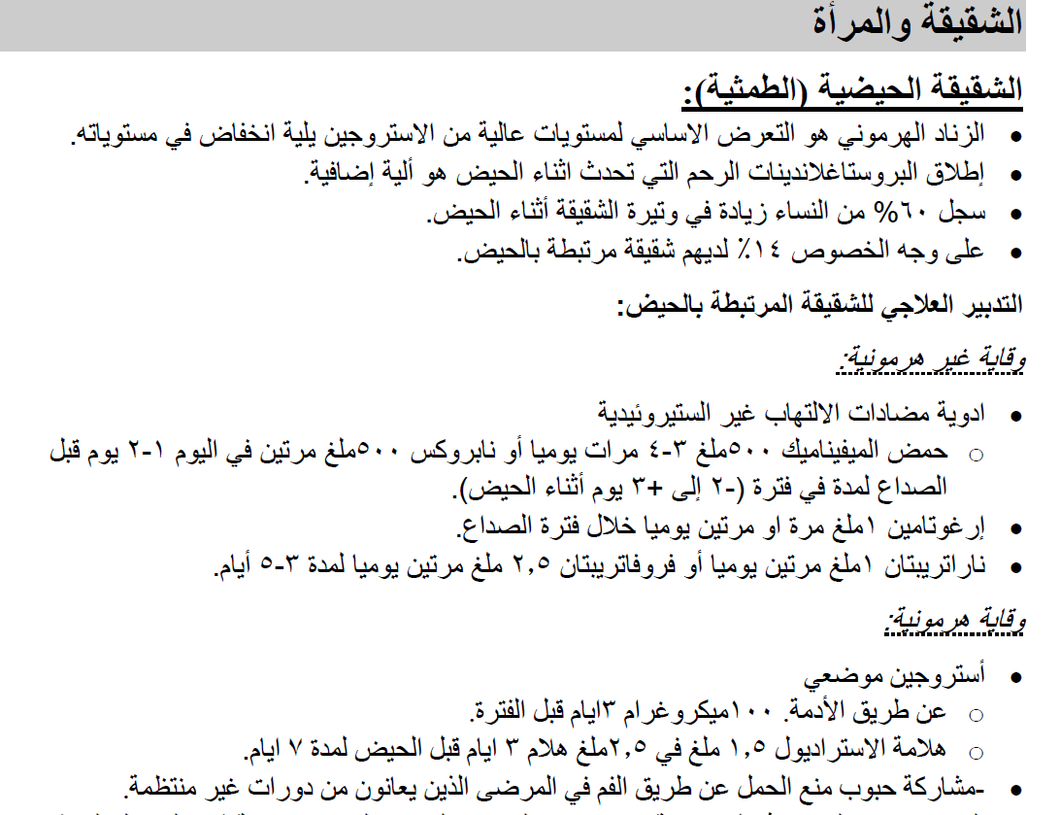

Slide 48
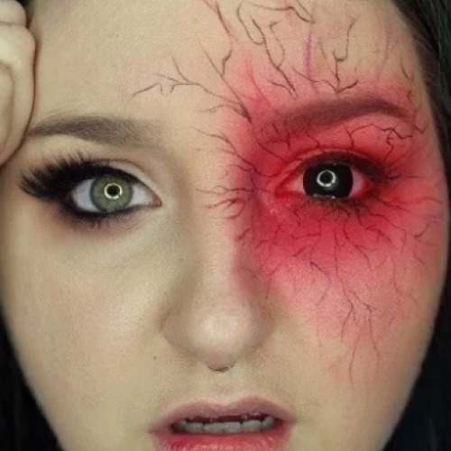
3-الصداع العنقودي

Slide 49
3:الصداع العنقودي
( الصداع العنقودي Cluster Headache)
المظاهر السريرية
يعتبر هذا الشكل من الصداع أقل شيوعاً من الشقيقة بحوالي 10 -50 مرة .
- تبلغ نسبة الرجحان الذكور 1:5 و تكون البداية عادة في العقد الثالث من العمر .
-تتكون المتلازمة الوصفية من ألم شديد دوري حول الحجاج وحيد الجانب يترافق مع احتقان الملتحمة و الدماع Lacrimation وحيد الجانب و الاحتقان الأنفي
و غالباً ما تترافق مع متلازمة هورنر .Horner syn
- يتميز الألم وإن كان شديد جداً بأنه قصير الأمد (30-90 دقيقة ) .
- تتطور هذه الأعراض بشكل وصفي عند المريض في وقت محدد من اليوم (غالباً في الساعات الباكرة من الصباح) قد تحدث المتلازمة بشكل متكرر لعدة أسابيع يليها فترة راحة لعدة أشهر قبل أن تحدث هجمة عنقودية أخرى.

Slide 50
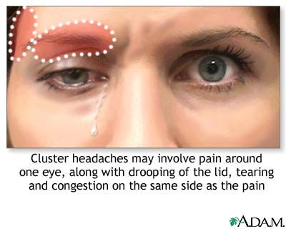
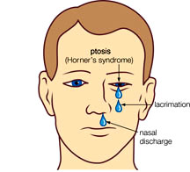

Slide 51
( الصداع العنقودي Cluster Headache)
الإمراض :
هناك استعداد وراثي قليل و لاتوجد عوامل قوتية مثيرة مع سيطرة الإصابة عند الذكور ,وكل ذلك يقترح سببيات مختلفة عن سببيات الشقيقة , لكن هذه السببيات تبقى مجهولة .يكون المرضى عادة من المدخنين بشدة أو من الذين يستهلكون الكحول بكميات أعلى من الوسطي

Slide 52
( الصداع العنقودي )
التدبير
تتوقف النوبات الحادة عادة بحقن السوماتربتان Sumatriptan تحت الجلد أو باستنشاق الأكسجين 100% أما معالجات الشقيقة الأخرى فهي غير فعالة بسبب قصر فترة النوب على الأرجح .
إن المعالجة الوقائية بالأدوية المستخدمة للوقاية من الشقيقة غير فعالة غالباً لكن يمكن منع حدوث النوب عند بعض المرضى:
1- باستخدام الفيراباميل Verapamil (80-120 ملغ كل 8 ساعات ).
2-أو الميتزرجيد Methysergide (4-10 ملغ يوميا لمدة 3 أشهر كحد أقصى ) .
3- الأشواط القصيرة من الستيروئيدات القشرية . .
4- يمكن مساعدة المرضى المصابين بهجمات شديدة و منهكة بالمعالجة بالليتيوم Lithium مع ضرورة مراقبة التحذيرات المتعلقة باستخدام هذا الدواء

Slide 53
أنواع أخرى للصداع:
1-الصداع التالي للجماع.
2-الصداع الانتيابي السليم☹(البوظة-السعال-الجهدي)
3-الم مثلث التوائم
4-الألم العصبي التالي لداء المنطقة.
5-فرط التوتر القحفي السليم.
6-الصداع التالي للرض.
7-الصداع المرافق للأمراض الجهازية,الاستقلابية.الادوية
8-الأسباب الموضعية:الجيوب,العينين,الاسنان

Slide 54
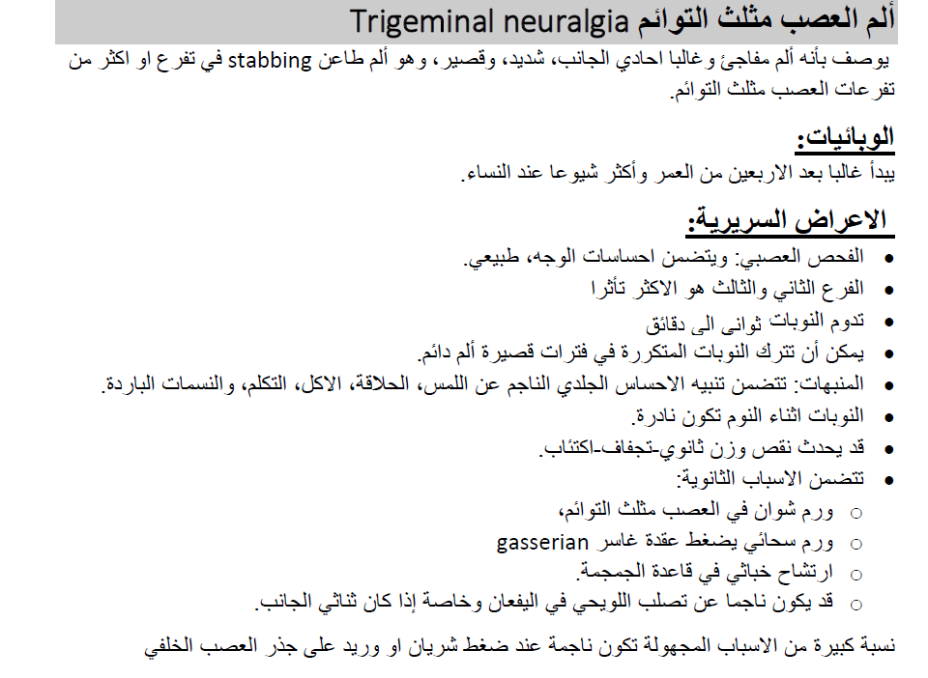
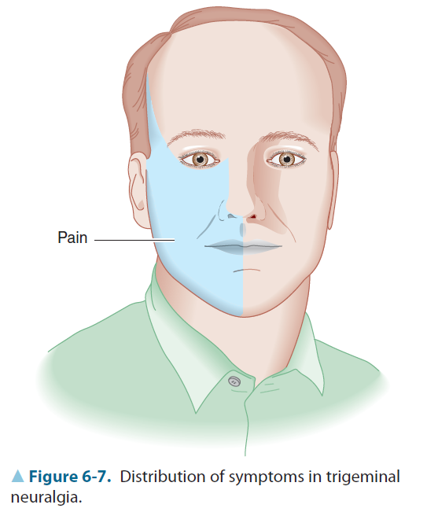

Slide 55
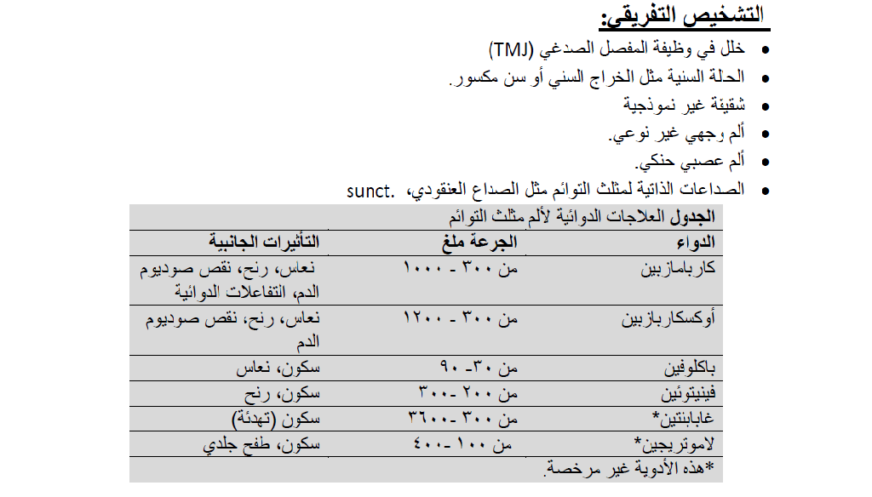
1111

Slide 56
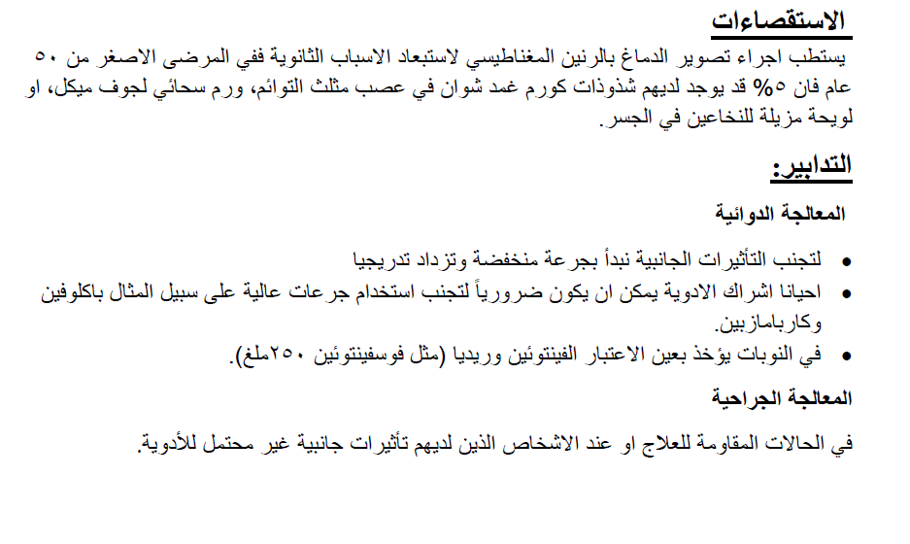

Slide 57
الصداع عند الأطفال
كل أسباب الصداع عند الكهول(عدا التهاب العصب خلف المقلة والزرق والتهاب الشريان الصدغي والفقار الرقبي)يمكن أن تسبب الصداع عند الأطفال,وفي هذه الفئة العمرية فإن النمط الأشيع للصداع هو الصداع الذي يترافق مع الأمراض الحموية أو خمج الطرق الأنفية والجيوب.
ويجب أن لايتهاون الطبيب مع الصداع عند الأطفال وكلما كان الطفل أصغر فإن تواجد مرض عضوي مستبطن هو أكثر احتمالا, والحمى يمكن ان لاتعكس شكوى أو اضطراب بنيوي خفيف فقط ولكنها قد تكون ناجمة عن التهاب سحايا اوالتهاب دماغ اوخراج دماغي.
إن وجود صلابة النقرة و/أو تدني مستوى الوعي يدل على الحاجة الى الاستقصاءات الفورية.
إن الأورام داخل القحف غير شائعة عند الأطفال لكن عند حدوثها فإنها تميل الى التوضع على الخط المتوسط(مثل الورم الأرومي النخاعي,اورام منطقة الغدة الصنوبرية).ونتيجة لذلك يتطور استسقاء دماغ انسدادي وغالبا بشكل حاد يكون الصداع كعرض اولي بارز.
لذلك في صداع الأطفال غير المعلل يجب اجراء تصوير طبقي محوري او مرنان للدماغ في الحالات التالية(الحدوث حاد-زيادة شدة الصداع تدريجيا-انخفاض الأداء المدرسي-تغيرات بالشخصية-ازدياد محيط الرأس -عمر الطفل أقل من خمس سنوات)

Slide 58
ملاحظات وتوصيات حول الصداع:
+:الصداع التوتري :هو الصداع الأكثر شيوعا للصداع البدئي والمزمن او المستمر.
+:الشقيقة:هي الصداع الأكثر شيوعا للصداع البدئي النوبي النابض.
+:هناك إشارات وعلامات تحذيرية الى أن الصداع ثانويا أو أنه قد بخفي امراضية خطيرة وهي :
1:كون الصداع هو الأول من نوعه أو الأسوء على الاطلاق عند المريض.
2:البدء الحديث للصداع في أي عمر وخاصة أقل من (5)سنوات او أكثر من( 50) سنة.
3:حدوث تغيير في مواصفات أو شدة أو معدل هجمات هذا الصداع.
4:الصداع الذي يتحرض بمناورة فالسالفا(التغوط, السعال ,الصداع المرافق للجهد )
5:وجود الاقياء مرافقا للصداع (غير الحادث في سياق هجمة شقيقة وصفية ).
6:وجود قصة سابقة لخباثة او لرض دماغي عند المريض .
7:وجود أعراض جهازية مثل :الحمى .فقد الوزن. العرج المتقطع للفك بشكل مرافق للصداع.
8:وجود علامات عصبية بؤرية.(وذمة حليمة العصب البصري.علامات سحائية. انخفاض في مستوى الوعي . سحنة سمية)

Slide 59
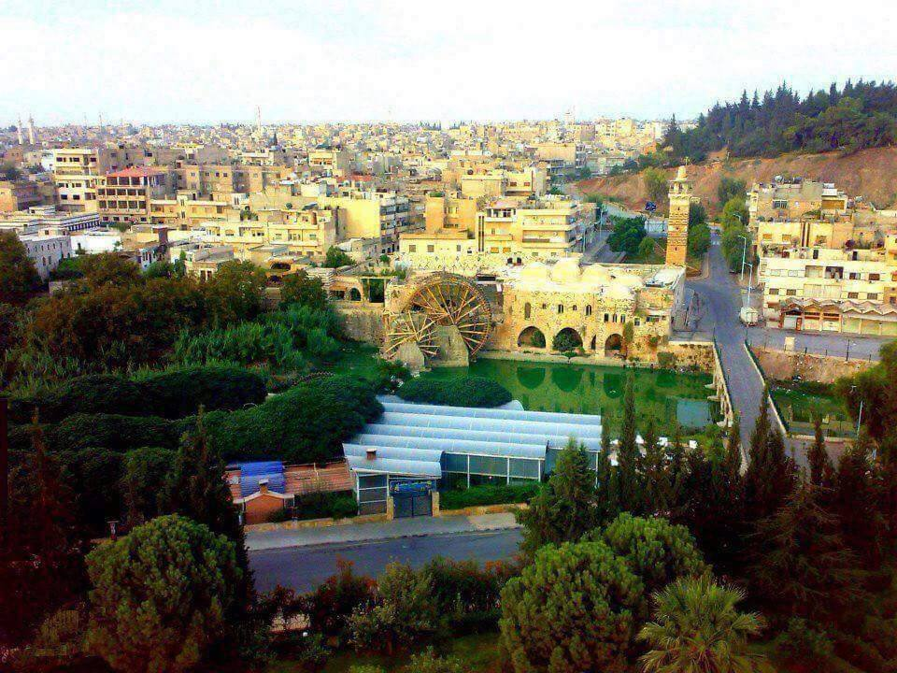
THANK U

